Slide 1

T
CUAI 밑바닥부터 시작하는 딥러닝1 스터디
2023.04.04
발표자 : 오규안
Notes:
안녕하세요. 이번 밑바닥부터 시작하는 딥러닝 스터디 발표를 맡게 된 오규안입니다.

Slide 2
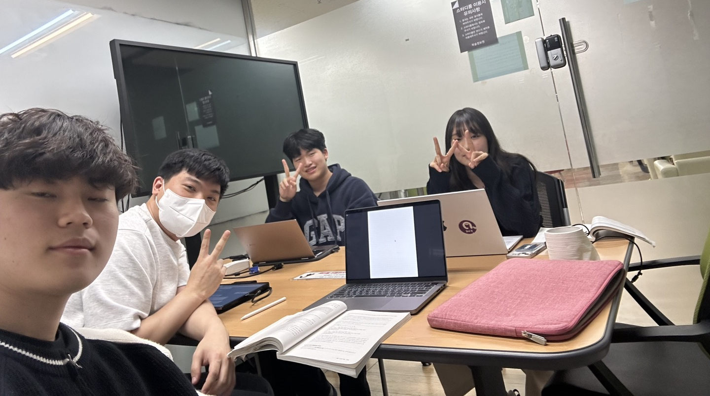
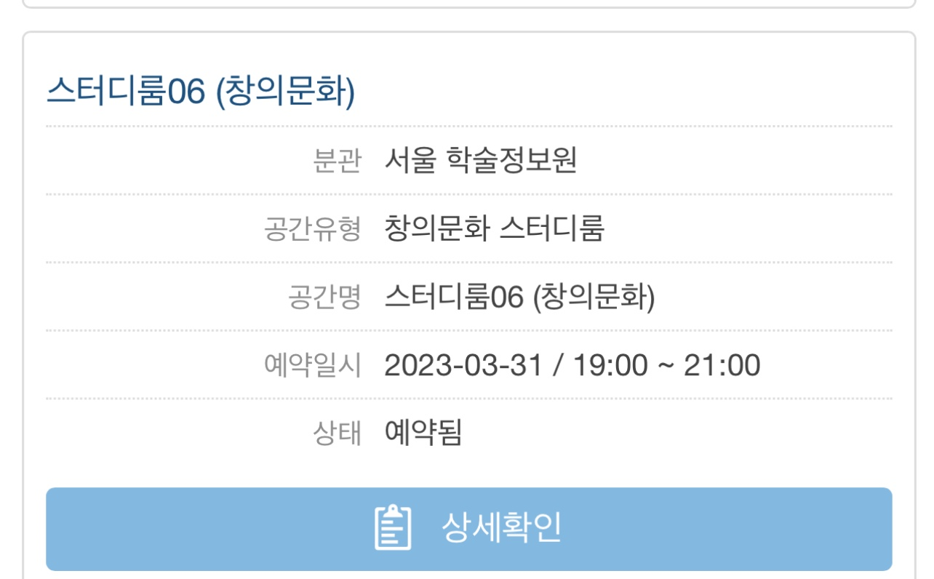
스터디원 소개 및 만남 인증
AI 23 오규안
AI 21 김예원
응통 19 정서현
응통 19 정달민
Notes:
저희 스터디는 ai학과인 저와 김예원님, 응용통계학과인 정서현님과 정달민님으로 이루어져 있고 저희는 매주 금요일 오후 7시부터 9시까지 스터디를 진행하고 있습니다.

Slide 3
목차
01. 신경망 학습과 손실 함수
02. 손실 함수를 사용하는 이유
03. 경사 하강법
04. 경사 하강법의 장단점
Notes:
이번 발표의 목차는 다음과 같습니다.

Slide 4
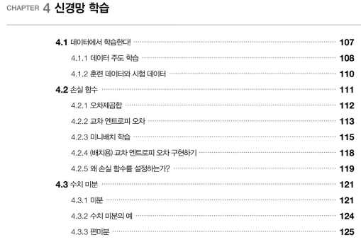
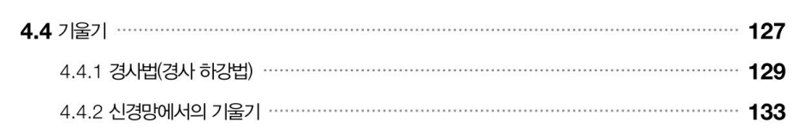
목차
Notes:
이번 주에 저희가 공부한 내용은 저희 스터디 책인 "밑바닥부터 시작하는 딥러닝1"의 4장 신경망 학습이었습니다. 오늘은 이 중에서도 손실함수와 경사 하강법에 대해서 간단히 살펴보려고 합니다.

Slide 5
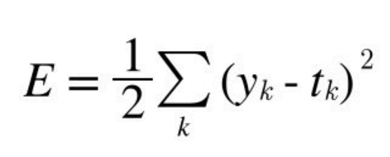
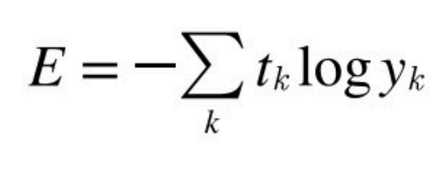
신경망 학습과 손실 함수
신경망 학습의 목표
손실 함수를 최소로 만들어주는 매개변수의 값을 탐색한다.
손실 함수는 신경망 성능의 나쁨을 나타내는 지표
현재의 신경망이 학습 데이터를 얼마나 잘 처리하지 ‘못’하느냐를 나타냅니다.
오차제곱합
교차 엔트로피 오차
Notes:
신경망 학습에서는 신경망 성능을 하나의 지표로 표현합니다. 이 지표를 저희는 손실 함수라고 합니다. (스페이스) 그 함수들로는 오차제곱합과 교차 엔트로피 오차가 많이 사용됩니다. 이 함수들은 모델을 통해 예측한 값과 실제 예측 값 사이의 차이를 나타냅니다. 그래서, 손실 함수는 신경망 성능의 나쁨을 나타내는 지표입니다. 만약 손실 함수 값이 크다면, 현재의 신경망이 학습 데이터를 잘 처리하지 못하는 것이고, 손실 함수의 값이 작다면, 현재의 신경망이 학습 데이터를 잘 처리하는 것입니다. 신경망 학습은 이 손실 함수를 최소로 만들어주는 매개변수의 값을 탐색하는 것이 목표입니다.

Slide 6
왜 손실 함수를 사용해야 하는가?
정확도를 지표를 한 경우
100장의 훈련 데이터 중 50장만 맞게 인식했을 때 정확도는 50%
매개변수를 약간만 조정해도 정확도가 개선되지 않고, 51%, 52%처럼 불연속적인 값으로 변경됩니다.
손실함수를 지표를 한 경우
신경망 학습에서 최적의 매개변수를 탐색할 때, 손실 함수의 값을 가능한 작게 하는 매개변수 값을 찾는다.
Gradient를 계산하여 매개변수의 값을 서서히 갱신하여, 0이 되면 매개변수의 갱신은 멈춘다.
연속적인 값으로 변하는 지표인 손실함수를 사용합니다.
Notes:
신경망 학습에서 정확도 지표가 아닌 손실함수를 지표로 사용하는 이유는, 만약 정확도를 지표로 삼는다면, 예를 들어 100장의 훈련 데이터 중 50장만 맞게 인식했을 때 정확도는 50%이고, 매개변수를 약간만 조정해도, 정확도가 개선되지 않고, 51%, 52%처럼 불연속적인 값으로 변경됩니다. 하지만, 손실함수를 지표로 한 경우에는 Gradient를 계산하여 매개변수의 값을 서서히 갱신하여, 0이 되면 갱신을 멈춥니다. 그래서, 연속적인 값으로 변하는 지표인 손실 함수를 사용합니다. 그리고 이렇게 Gradient를 계산하여 매개변수의 값을 갱신하고, 최소값을 찾는 방법을 경사 하강법이라고 합니다.

Slide 7
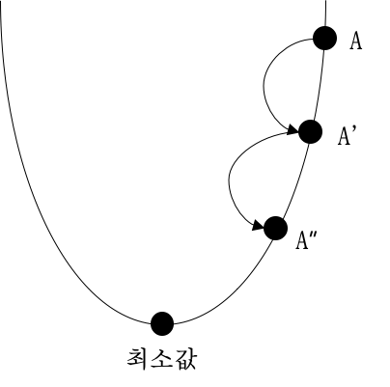
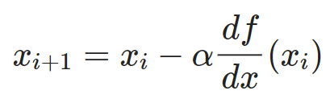
경사 하강법 (Gradient Descent)
Notes:
경사 하강법은 손실함수의 한 점을 조금씩 이동시켜서 최소값을 찾아가는 방법입니다. 모든 파라미터의 값을 일정 수준 변경했을 때, 손실값이 최소한으로 줄어드는 방향으로 이동하고, 이동하고 나서의 손실함수의 값이 최소가 되는 경우, 학습을 멈추게 됩니다.

Slide 8
경사 하강법 (Gradient Descent)
미분으로 최소값을 구하면 안되나요?
Notes:
몇몇 분들이 함수의 최소값을 찾으려면 미분계수가 0인 지점을 찾으면 되지 않느냐? 라고 물을 수 있습니다. 그럼에도 간단한 미분 방법보다 복잡한 경사 하강법을 사용하는 이유는, 우리가 분석에서 보게 되는 함수는 닫힌 형태가 아니거나 함수의 형태가 복잡하여 미분 계수와 그 근을 계산하기 어려운 경우가 많고, 미분 계산을 컴퓨터로 구현하는 것보다 경사 하강법을 컴퓨터로 쉽게 구현할 수 있습니다. 또한, 데이터의 양이 많은 경우, 경사 하강법을 통해 효율적으로 해를 구할 수 있습니다.

Slide 9
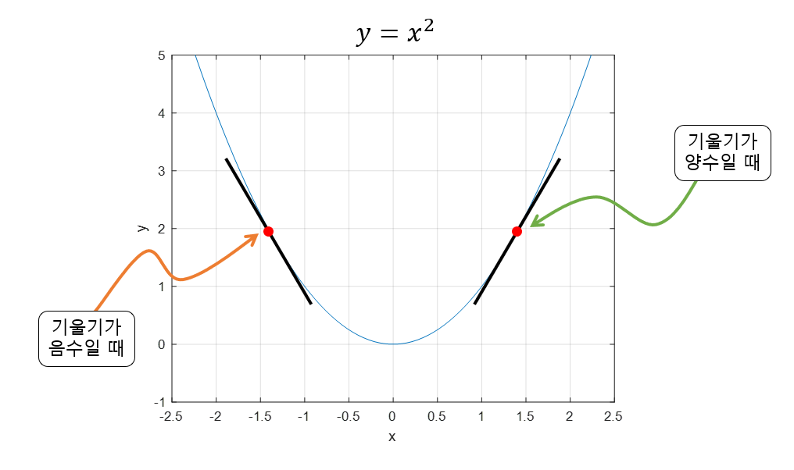
경사 하강법 (Gradient Descent)
Notes:
경사 하강법 수식은, 이동거리와 기울기로 되어있습니다. 만약 처음 특정 포인트 x에서 함수의 기울기가 양수라면, x가 커질 수록 함수값이 커지기 때문에, 최소값을 찾기 위해 (스페이스) 음의 방향으로 x를 옮겨야 합니다. 반대로, 만약 특정 포인트 x에서 함수의 기울기가 음수라면, x가 작아질수록 함수값이 커지기 때문에, 최소값을 찾기 위해 (스페이스) 양의 방향으로 x를 옮기면 됩니다. (스페이스) 그래서, 처음 특정 포인트의 기울기의 부호에 따라, 어느 방향으로 이동할지 정하기 때문에, 경사 하강법의 수식에서, 마이너스를 쓰게 됩니다.

Slide 10
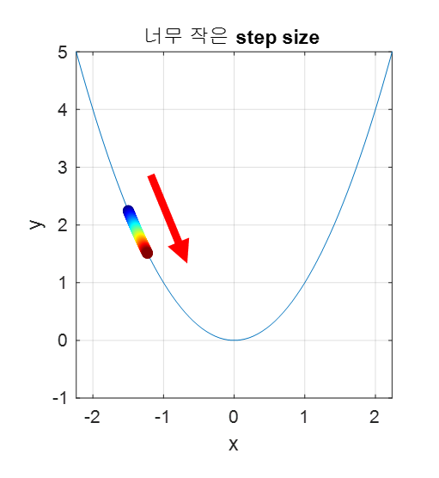
경사 하강법
Notes:
이제 방향을 정했으면, 얼마나 이동하면서 최소값을 찾아야 할지 결정해야 합니다. 이동거리를 정할 때에는, 기울기의 크기와 비례하는 factor를 이용하면 됩니다. X가 극소값에서 멀때는 기울기가 크기 때문에 많이 이동하고, 극소값에 가까워졌을 때는 기울기가 0으로 점점 줄어들기 때문에 조금씩 이동하여 최소값을 구할 수 있습니다. (스페이스) 그리고 수식에 있는 알파는 학습률 또는 step size를 뜻합니다. 이 Step size를 정할 때는, 신중하게 결정해야 합니다. Step size가 너무 크거나 너무 작으면 최소값을 찾지 못합니다. (스페이스) 이 그림과 같이 Step size를 너무 작게 정하게 된다면, 매우 정확한 최소값을 찾을 수 있지만, 최적의 X값을 구하는데 소요되는 시간이 매우 오래 걸리기 때문에 비효율적입니다.

Slide 11
경사 하강법의 Step Size
Notes:
반대로, 이 그림과 같이 Step size를 매우 크게 정하면, 최소값을 수렴하지 못하고 함수 값이 계속 커지는 방향으로 최적화가 진행되어, 적절한 최소값을 찾을 수 없습니다.

Slide 12
올바른 경사 하강법 (Gradient Descent)
Notes:
저 화면은 올바른 step size를 적용하였을 때입니다. 이렇게 적절한 Step size를 정하게 된다면, 시간이 오래 걸리지 않고, 적절한 최소값을 효율적으로 구할 수 있습니다.

Slide 13
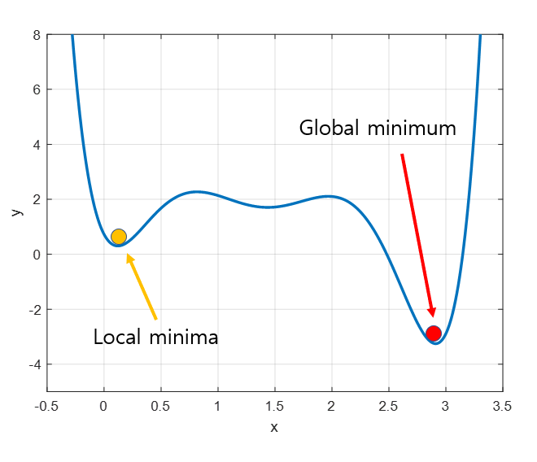
경사 하강법의 단점
Notes:
경사 하강법은 최소값을 찾을 수 있는 장점이 있지만, 단점도 있습니다. 단점은 local minima 문제입니다. 우리가 찾고 싶은 것은 빨간 점이 표시하는 global minimum입니다. 하지만 랜덤하게 정해진 가중치가, local minimum에 가까이 있고, local minimum으로 수렴해버리면, global minimum을 찾지 못합니다. 경사 하강법은 local minima인지 global minimum인지 따로 인지하지 못하고, 무조건 가까운 최소값만 찾기 때문에, global minimum을 찾지 못할 수 있는 단점이 있습니다.

Slide 14
감사합니다.
Notes:
지금까지 밑바닥부터 시작하는 딥러닝 조 발표자 오규안이었습니다. 감사합니다.

